Slide 1
黑枸杞中的化学
新北区薛家中学 李超

Slide 2
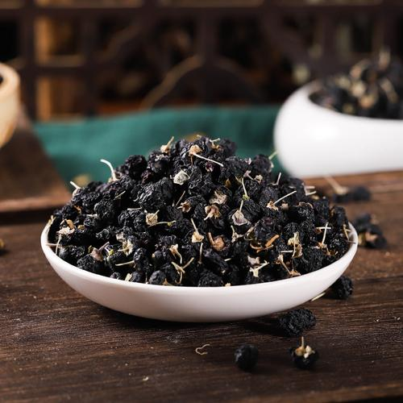
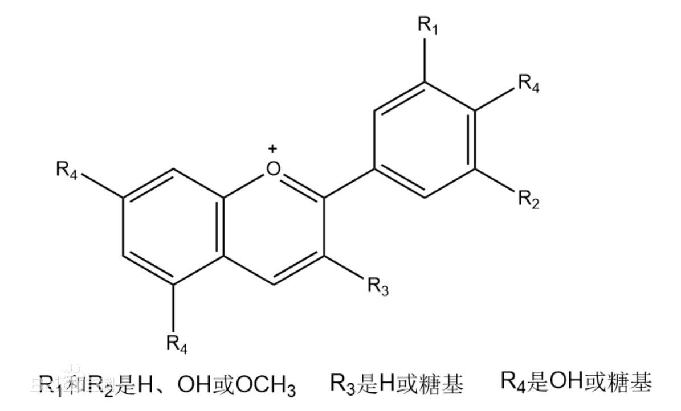
阅读思考
资料卡1：
黑果枸杞味甘、性平，含有丰富的花青素，花青素是自然界中一类广泛存在于植物中的水溶性天然色素，食用富含花青素的物质能起到缓解疲劳、改善视力、延缓衰老等作用。
黑枸杞
花青素结构
资料卡2：
黑枸杞中常规营养成分浓度
指标 | 蛋白质 | 脂肪 | 灰分 | 粗纤维 | 总糖
浓度/% | 14.7 | 1.7 | 7.0 | 22.5 | 40.2
指标 | Mg | Ca | Fe | Zn | 维生素B1
浓度mg/kg | 205 | 136 | 128 | 17 | 25.8
矿物质
问题1：食用黑枸杞能摄入哪些营养素？

Slide 3
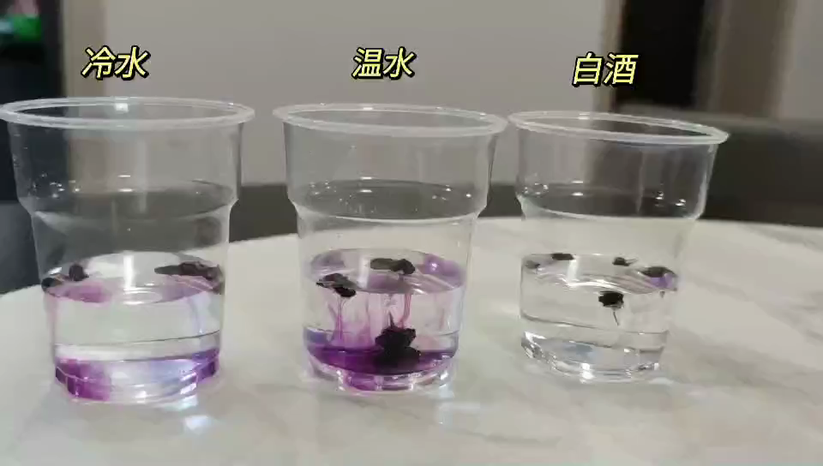
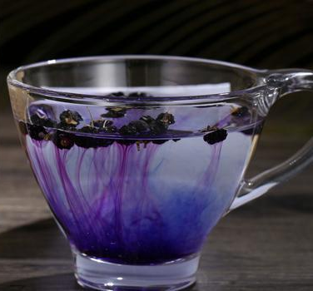
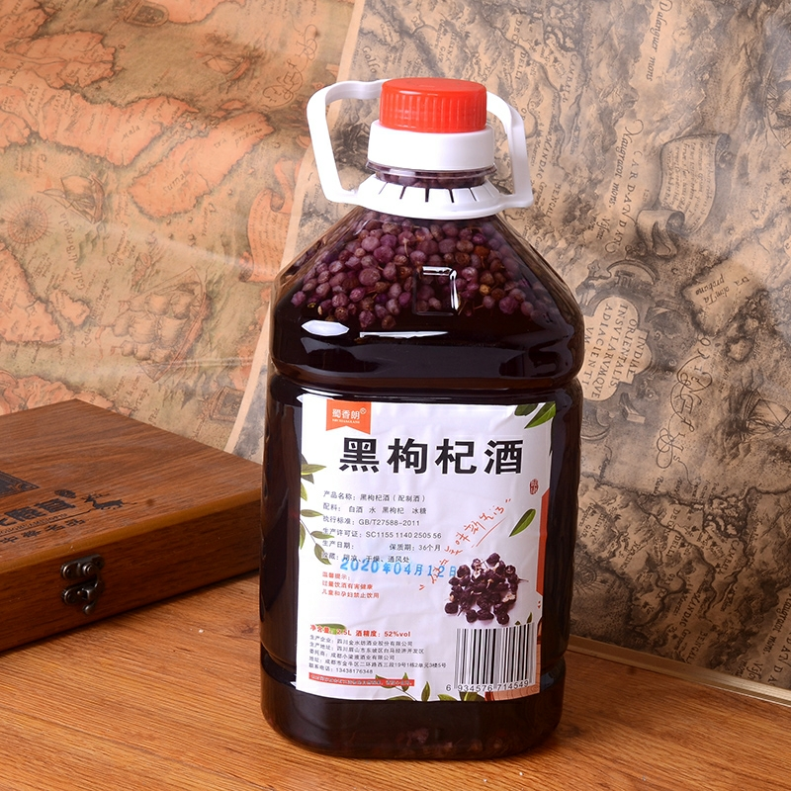
观察分析
实验1：在三个塑料杯中放入等量的黑枸杞，分别向其中加入等体积的冷水、温水和白酒，观察现象。
问题2：影响物质溶解性的因素有哪些？

Slide 4
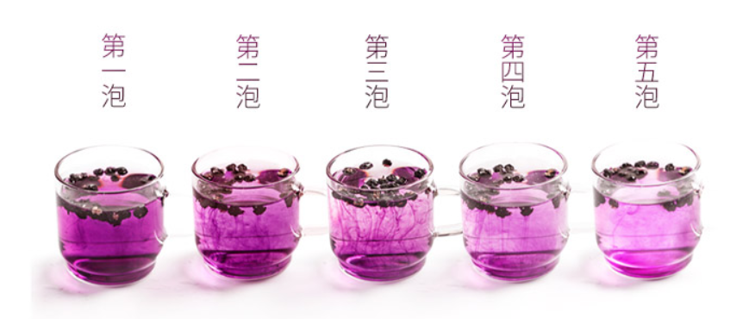
观察分析
问题3：为什么不能一次性将黑枸杞中的花青素全部溶解？
升温、
加溶剂
一般而言：
饱和溶液
不饱和溶液
降温、蒸发溶剂、加溶质

Slide 5
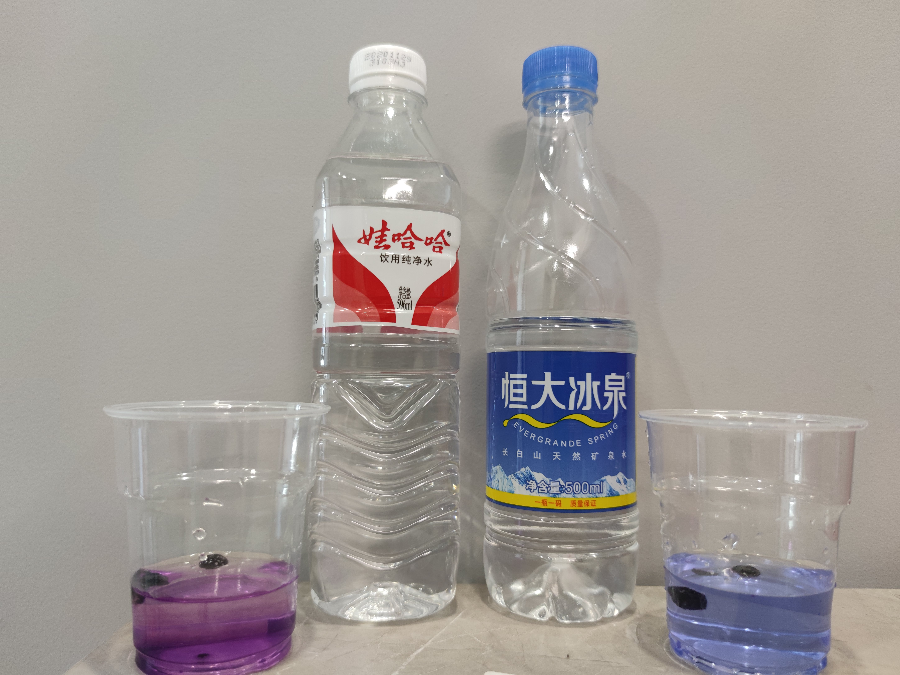
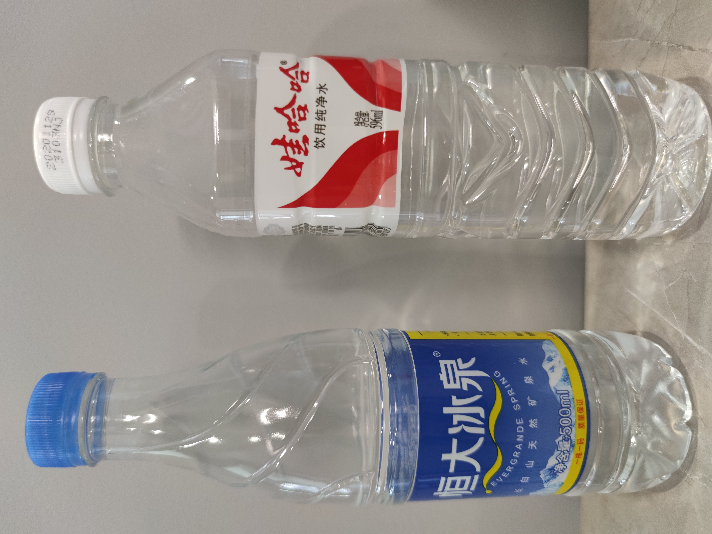
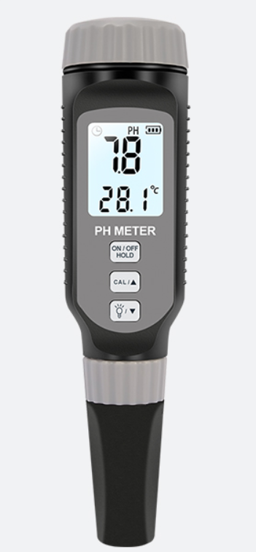
活动探究
实验2：在两只塑料杯中各加入两粒黑枸杞，分别倒入半杯“娃哈哈”矿泉水和“恒大冰泉” 矿泉水，用吸管搅拌，观察颜色变化。
问题4：为什么不同品牌的矿泉水冲泡后呈现不同的颜色？
如何测这两瓶矿泉水的酸碱性？
pH计：更精确的测定溶液的酸碱度值。

Slide 6
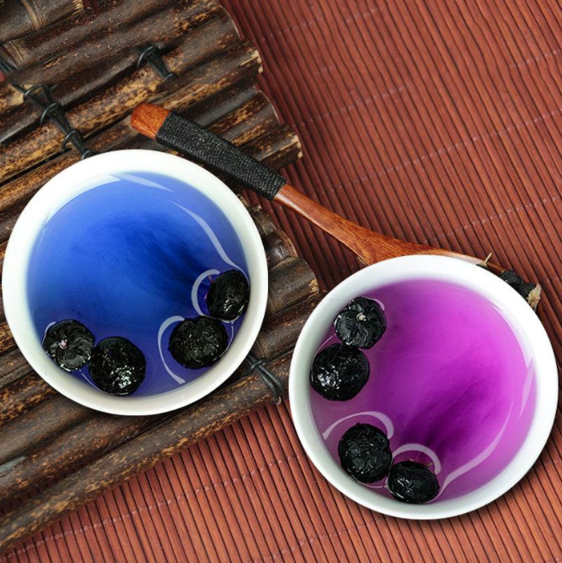
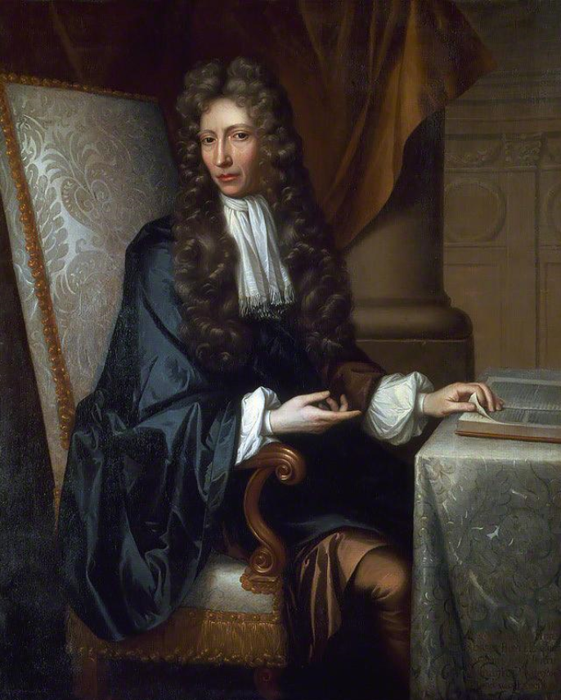
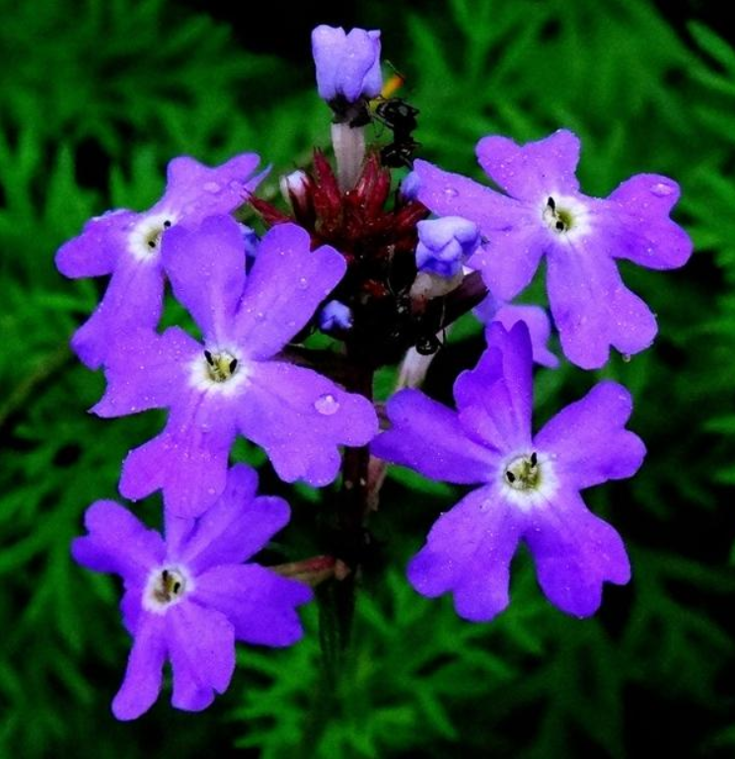
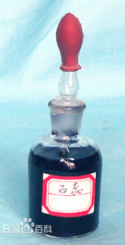
聆听感悟
资料卡3：
黑枸杞中富含有大量的花青素，对酸碱性特别敏感，花青素类物质的颜色会随pH的变化而变化。
英国化学家 波义尔
紫罗兰
紫色石蕊试液

Slide 7
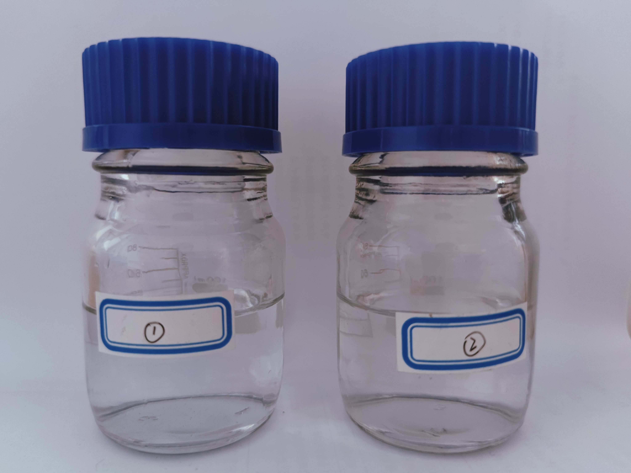

活动探究
问题5：黑枸杞能否制成酸碱指示剂？
黑枸杞指示剂遇酸、碱分别会呈现什么颜色？
酸——紫 碱——蓝
实验3：在两只试管中各加入一粒黑枸杞，分别取两滴管①号甁和②号甁中的无色溶液于试管中，振荡30秒，观察现象。
还能用什么方法鉴别？
稀盐酸？澄清石灰水？

Slide 8
交流讨论
 | 选用药品/试剂 | 实验原理（化学方程式） | 酸/碱的性质
方案1：
方案2：
方案3：
方案4：
……

Slide 9
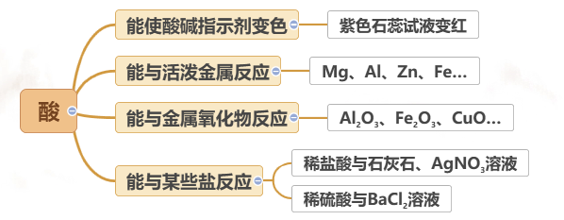
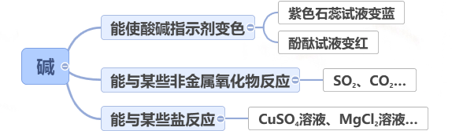
归纳小结
物质鉴别一般思路：
物质鉴别一般思路：
①抓物质的“个性”
②先简单后复杂，先物理后化学
①抓物质的“个性”
②先简单后复杂，先物理后化学

Slide 10
活动探究
实验4：
实验操作 | 结论
①分别取一滴管两种待测溶液于井穴板的两个小孔中，向其中滴加两滴紫色石蕊试液（或酚酞试液），观察现象。
②取铁片分别放入井穴板的两个小孔中，分别向其中加入一滴管两种待测液，观察现象。
③向装有生锈铁钉的两支试管中分别加入两种待测溶液2mL，用试管夹夹持试管在酒精灯外焰上加热一段时间后观察现象。
④用镊子取一小块石灰石于井穴板的两个小孔中，分别向其中加入一滴管两种待测液，观察现象。
⑤分别取一滴管两种待测溶液于井穴板的两个小孔中，向其中各滴加一滴管CuSO₄溶液，观察现象。
⑥分别取2mL两种待测溶液于两支试管中，用吸管向溶液中吹气（勿吸），观察现象。
①号试剂瓶中液体是稀盐酸
②号试剂瓶中液体是澄清石灰水

Slide 11
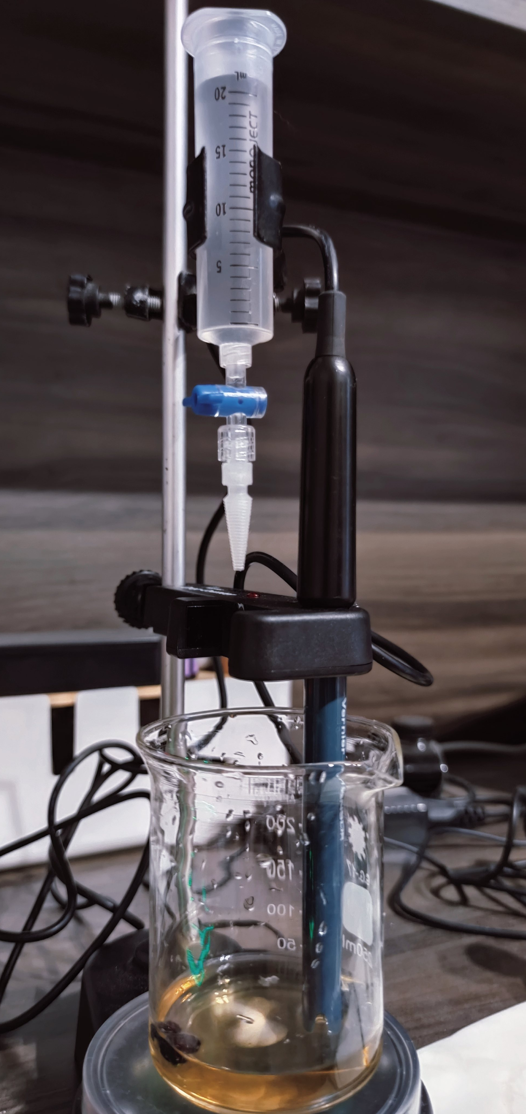
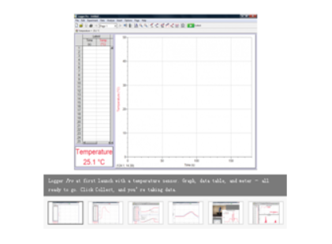
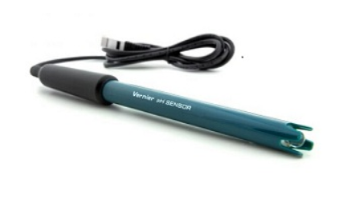
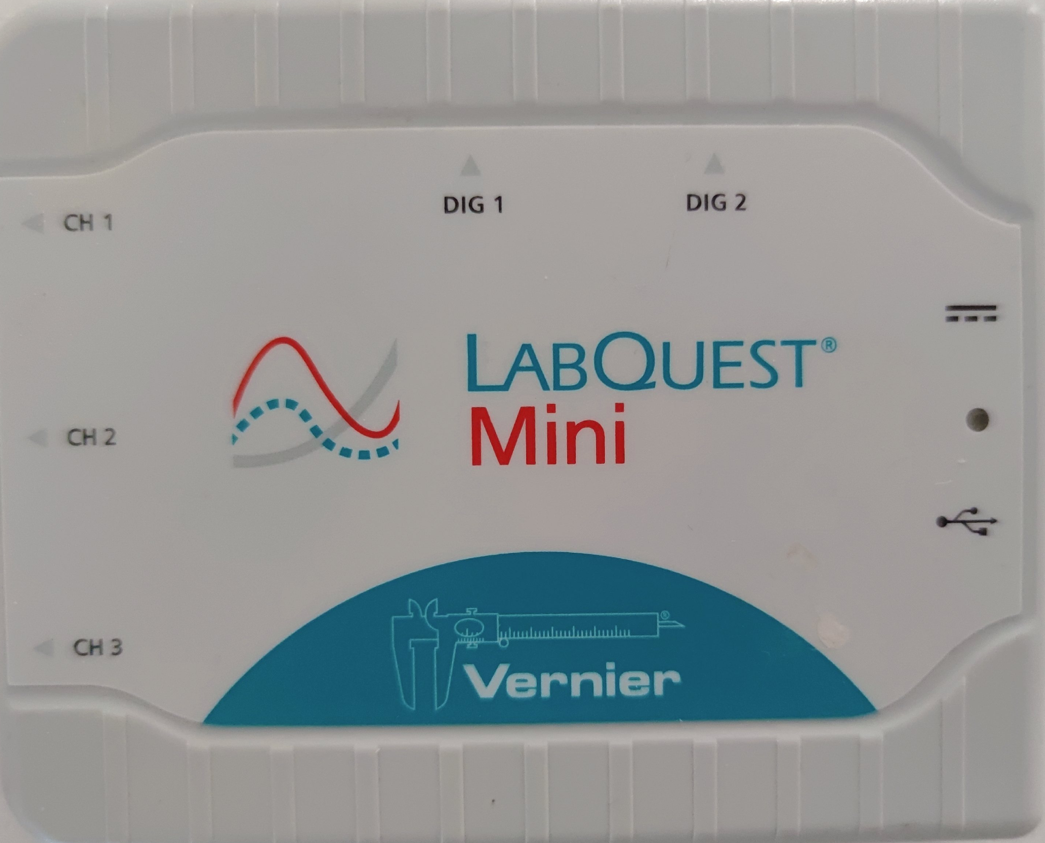
活动探究
实验5：在装有少量黑枸杞的烧杯中加入一定量氢氧化钠溶液，在搅拌下向烧杯中滴入稀盐酸，用pH传感器记录反应过程中的pH变化，观察溶液颜色变化。
资料卡4：数字化实验
pH探头
数据采集器
数据分析软件

Slide 12
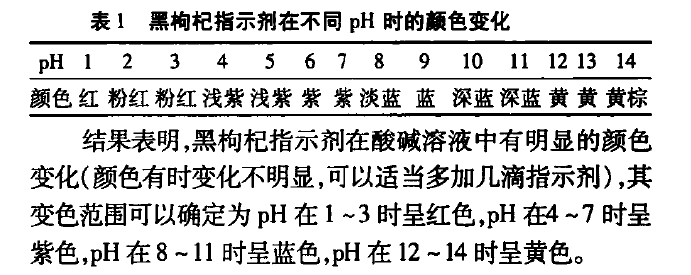
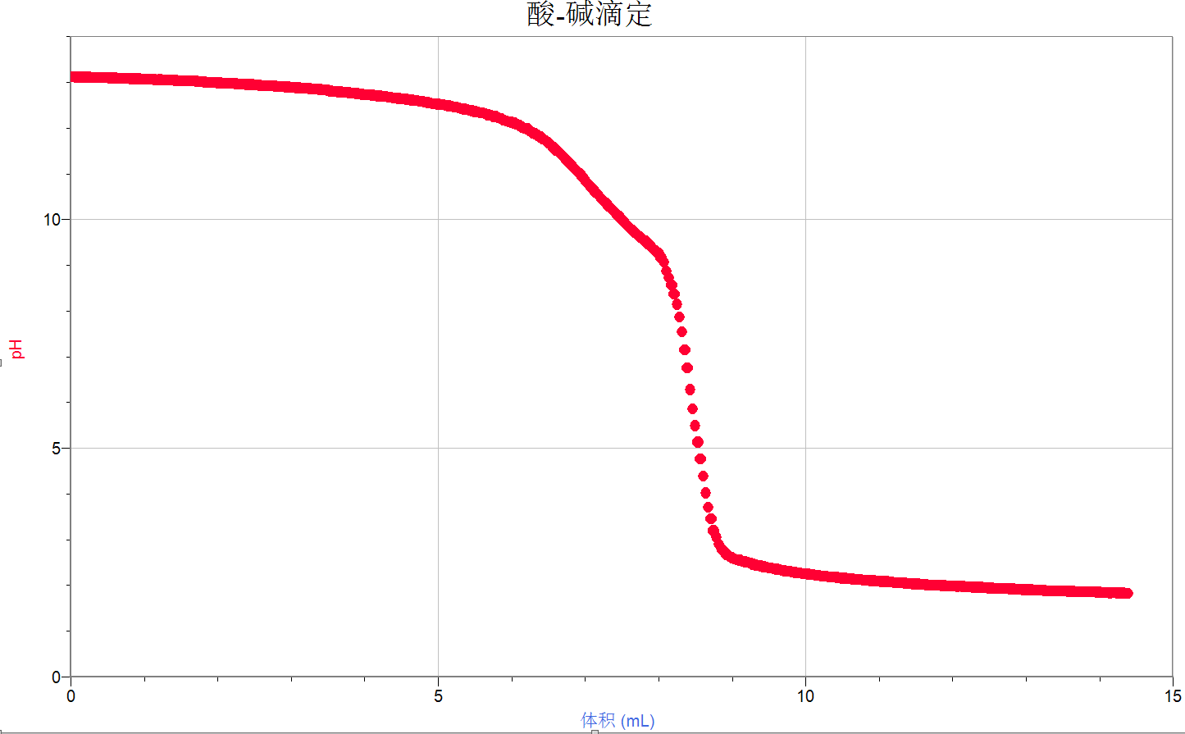
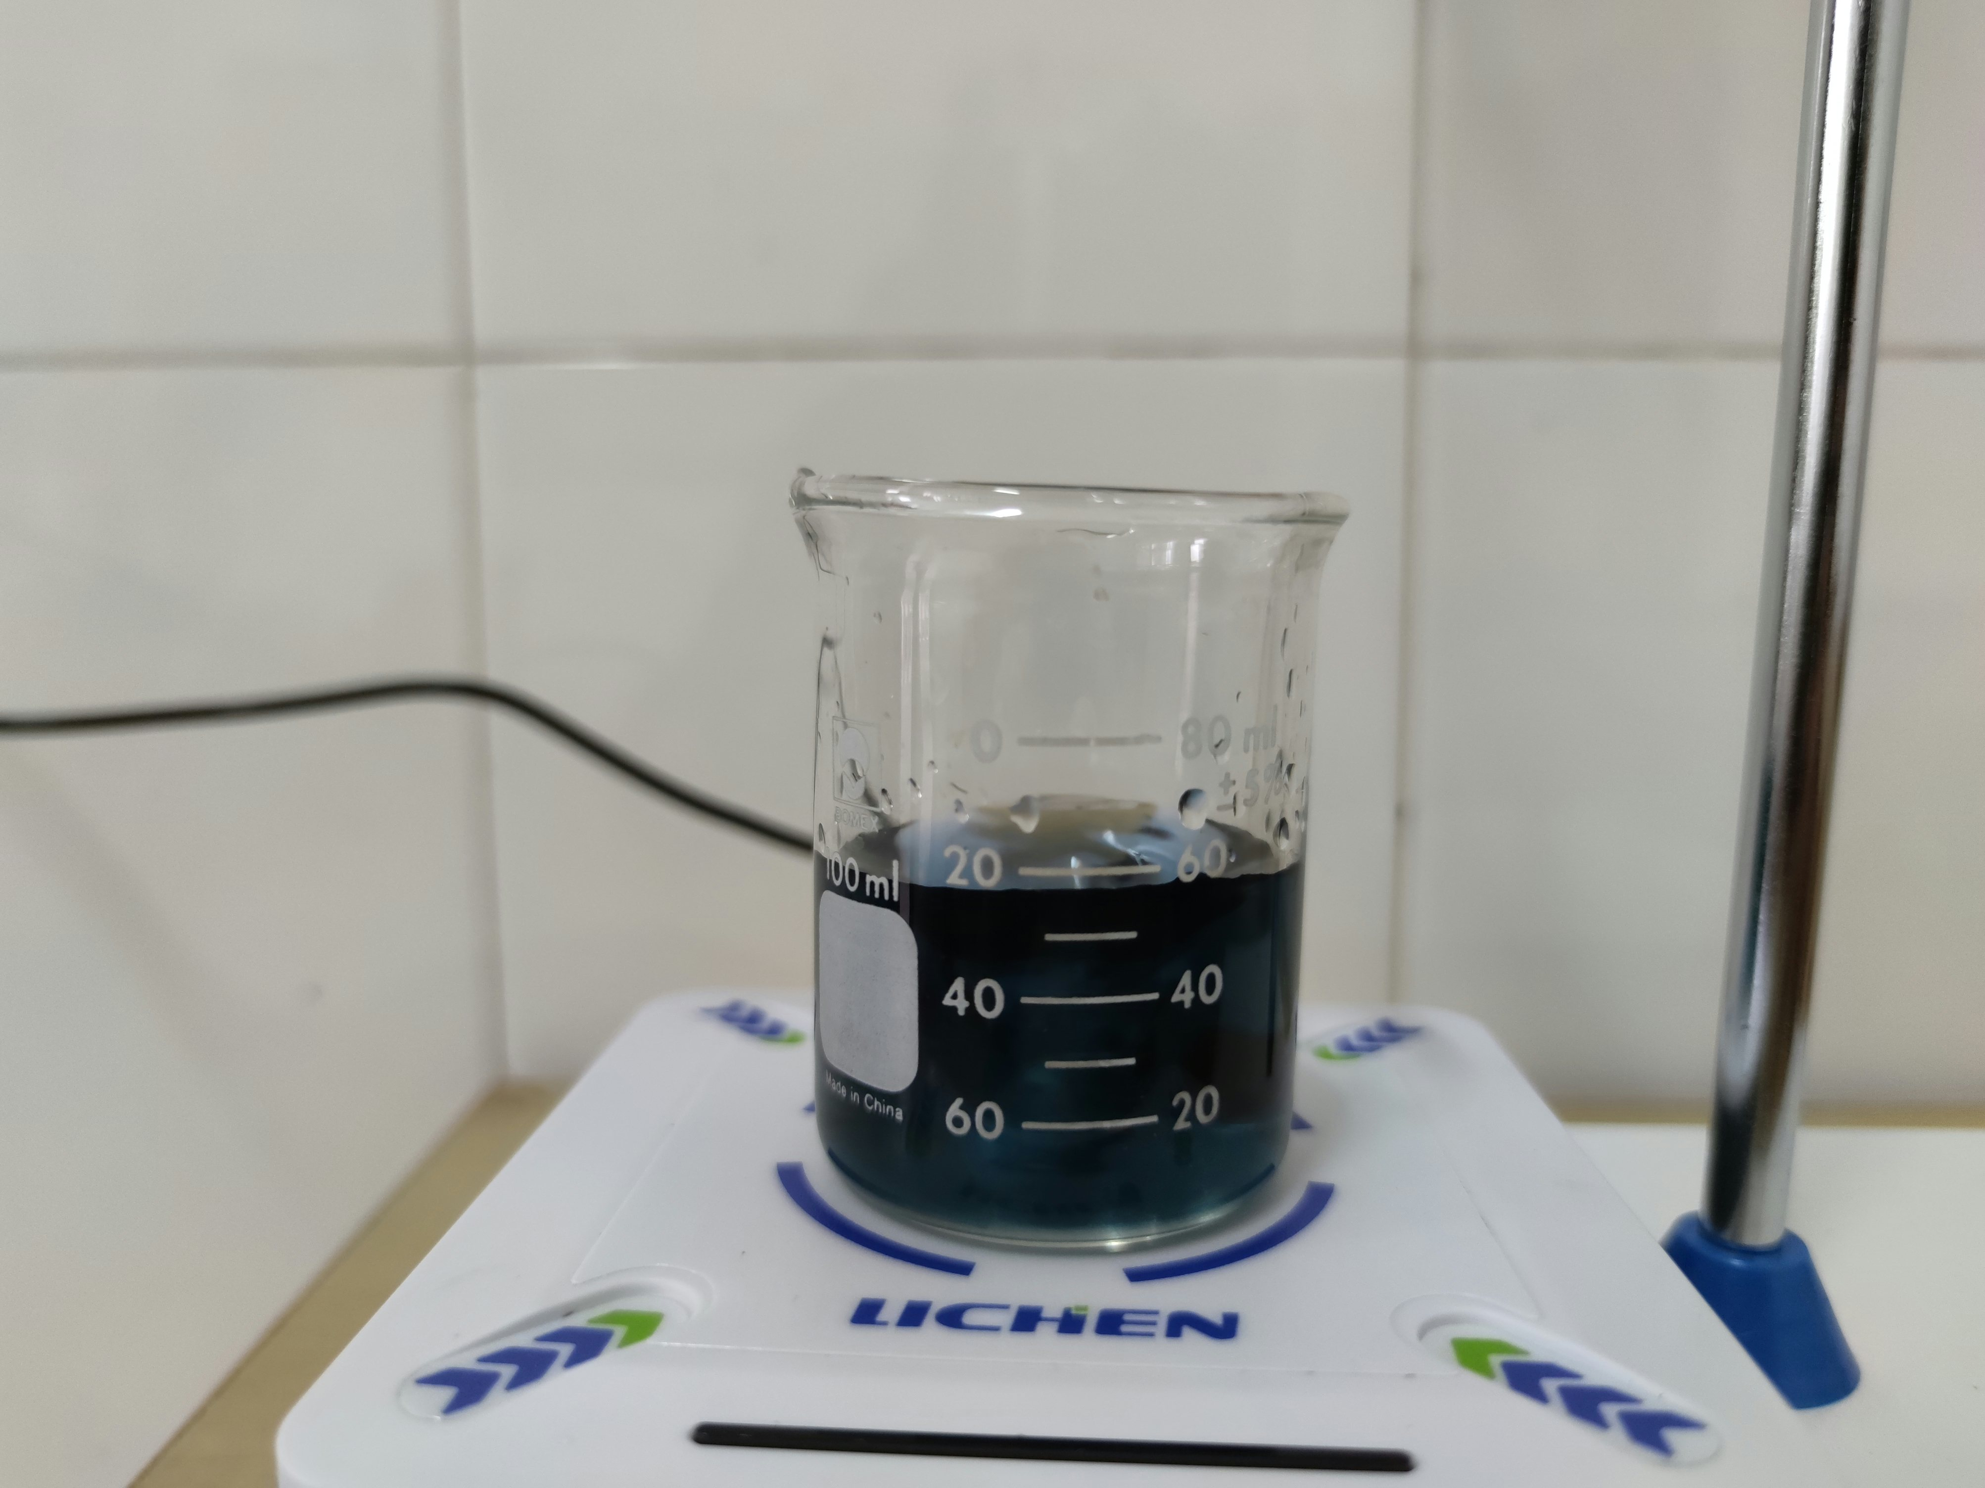
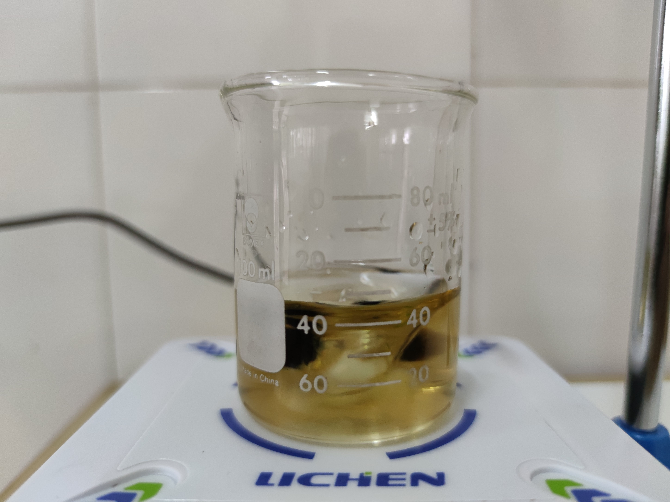
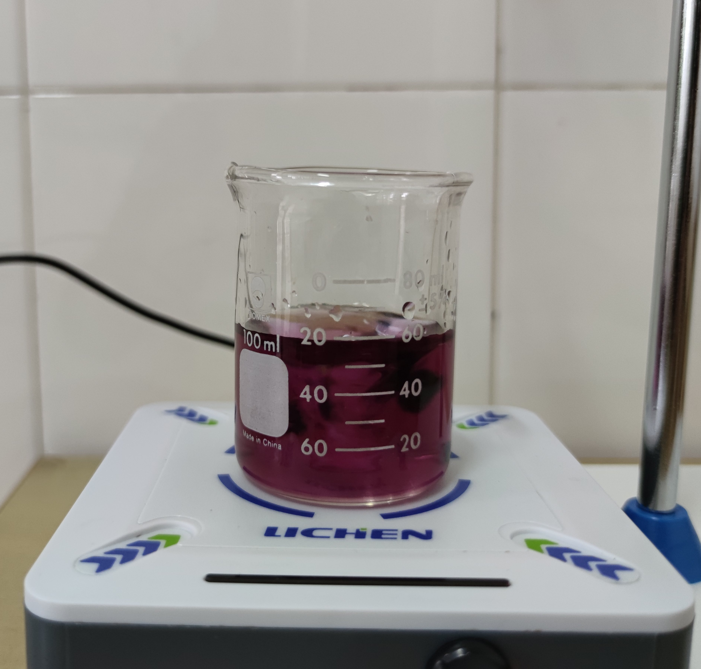
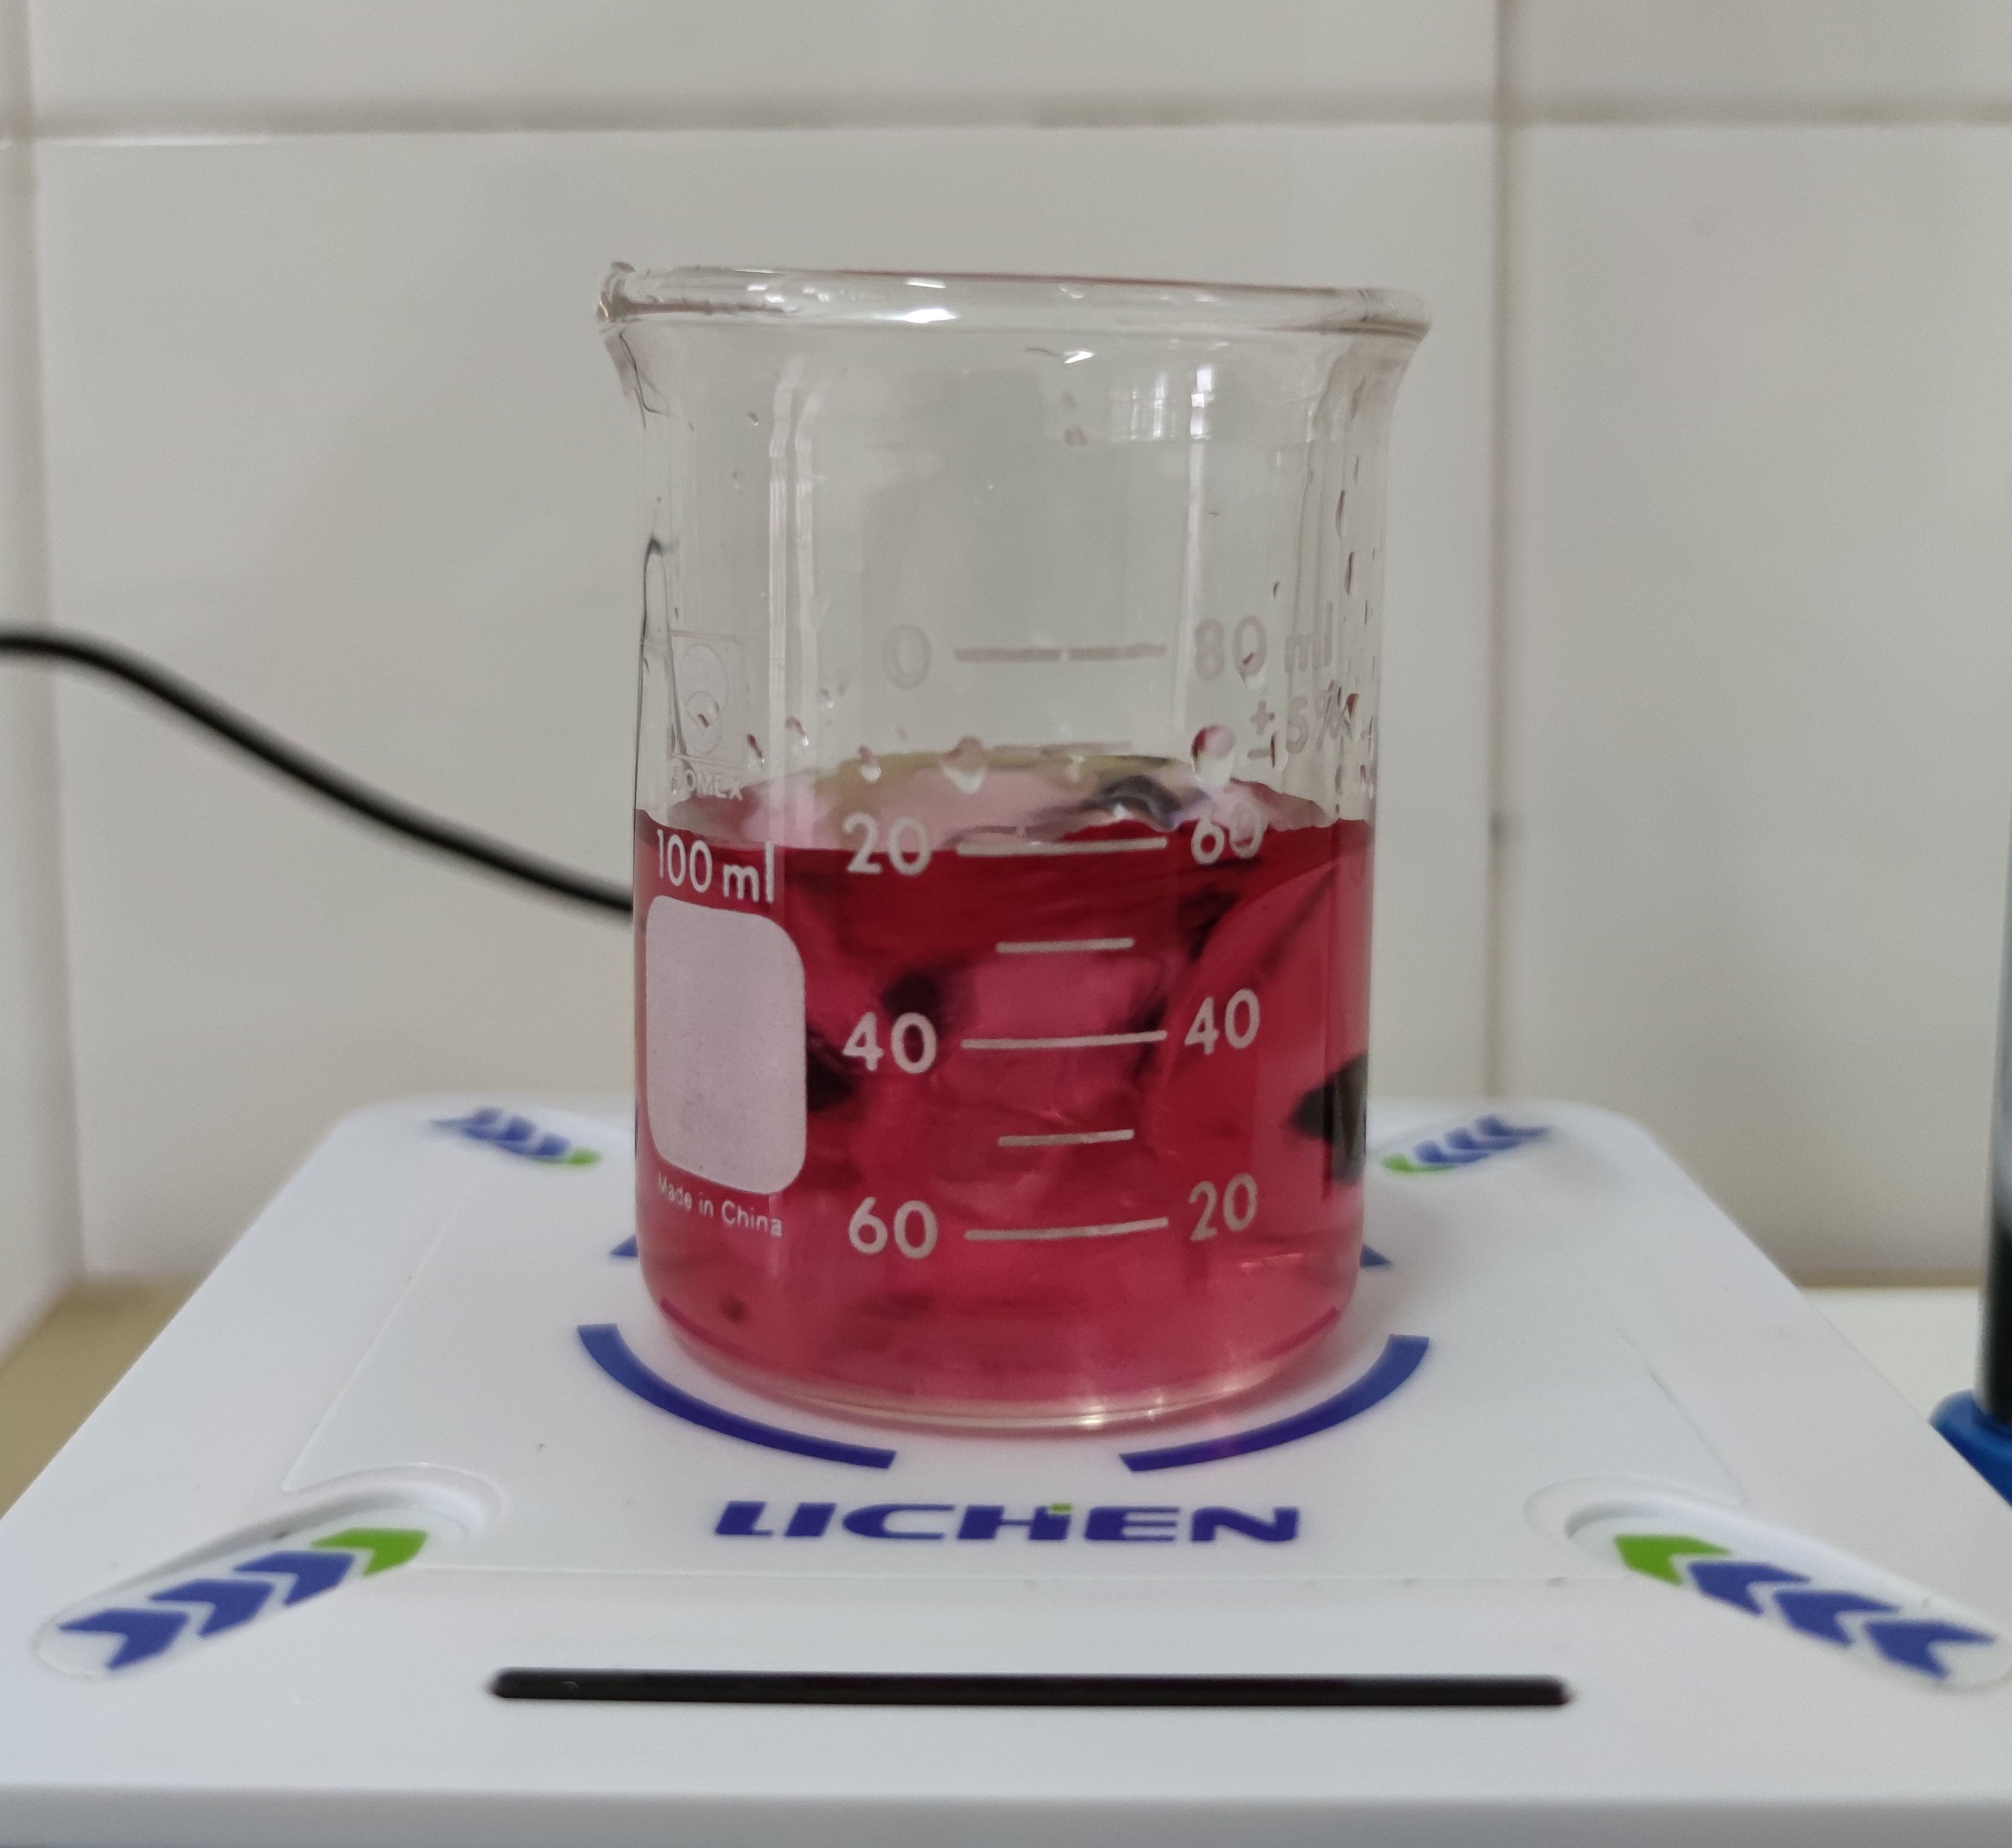
活动探究
②
①
《黑枸杞指示剂的制作和应用》
③
④

Slide 13

思考解决
书写化学方程式并在图中○内写出微粒符号。
稀盐酸：
酸碱中和反应的实质是
H₂O
恰好完全反应
氢氧化钠溶液：
H₂O
H₂O
H₂O

Slide 14
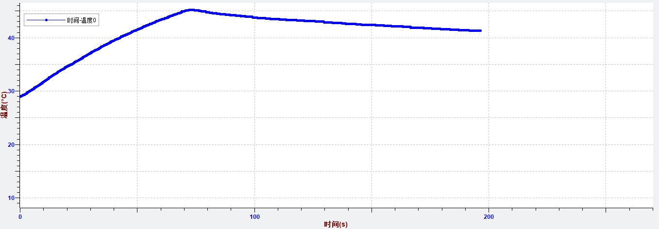
分析理解
中和反应放热
恰好完全反应
B
问题6：曲线的最高点表示什么含义？
C
NaCl
A
NaCl、HCl
NaCl、NaOH
问题7：曲线上的点由A→B→C的过程中，溶质的组成在发生怎样的变化？
往NaOH溶液中加入稀盐酸的时间-温度曲线图

Slide 15
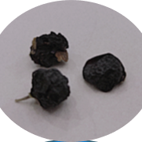
回顾总结
溶解现象
控制变量
科学探究
添加标题
食品中的有机物
中和反应
变化观念
宏微结合
酸、碱的性质

